Slide 1


Escuela Superior Politécnica del Litoral
Tesina de Seminario de Graduación
DISEÑO Y SIMULACIÓN DEL CONTROL DE UN FILTRO ACTIVO DE POTENCIA PARALELO TRIFÁSICO
Presentado Por:
Alexis Yanira Muñoz Jadán
Patricia Isabel Pasmay Bohórquez
Previo a la obtención del Título
INGENIERO EN ELECTRICIDAD ESPECIALIZACIÓN ELECTRÓNICA Y AUTOMATIZACIÓN INDUSTRIAL
2012
Facultad de Ingeniería Eléctrica y Computación

Slide 2
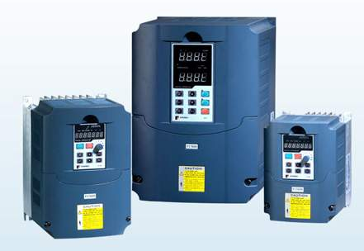
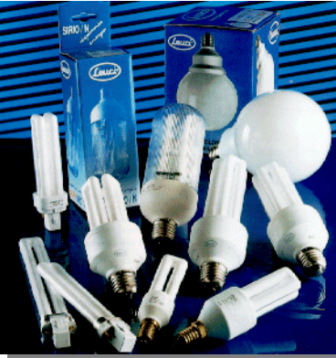
Introducción
La principal causa del deterioro de la calidad de suministro eléctrico, lo constituye el incremento de instalación de cargas no lineales, tales como:
Variador de Velocidad
Lámparas de Descarga

Slide 3
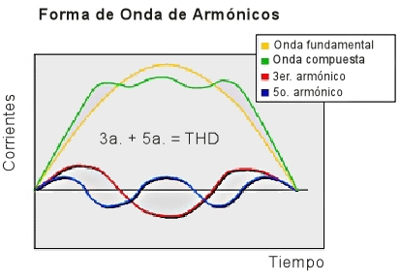
Introducción
Éstas cargas no lineales producen armónicos que pueden causar la distorsión de la señal de corriente o de voltaje de la red de suministro eléctrico.
Efecto de los Armónicos en la Fundamental
Lo cual causa daños o un malfuncionamiento de equipos eléctricos sensibles que se conectan a la red.

Slide 4
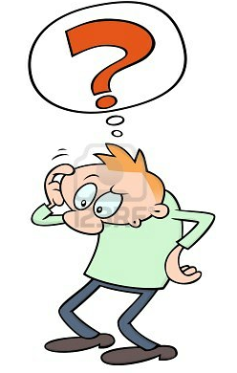
Solución??

Slide 5
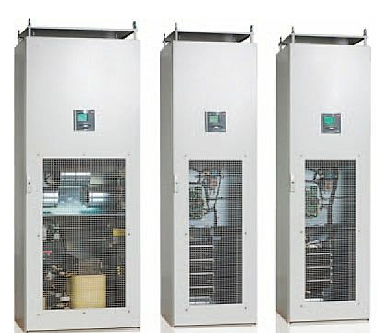
Solución
Actualmente, los Filtros Activos de Potencia (FAP) Paralelo Trifásico se presentan como una alternativa de solución ante el problema de los armónicos de corriente.
Filtro Activo de Potencia Paralelo Trifásico

Slide 6
Objetivos
Objetivo General:
Diseño y simulación del control de un filtro activo de potencia paralelo trifásico para la compensación de armónicos de corriente.

Slide 7
Objetivos Específicos:
Seleccionar la topología y los parámetros del filtro activo de potencia paralelo trifásico.
Diseñar la estrategia de control existente bajo diferentes condiciones de operación.
Simular el filtro activo utilizando Matlab-Simulink, para la validación del control del sistema.

Slide 8
¿Qué es un filtro activo de potencia paralelo trifásico?
Dispositivo basado en electrónica de potencia que inyecta armónicos de corriente en un punto de conexión común (PCC) con un desfase de 180º.
Diagrama de bloques de un FAP

Slide 9
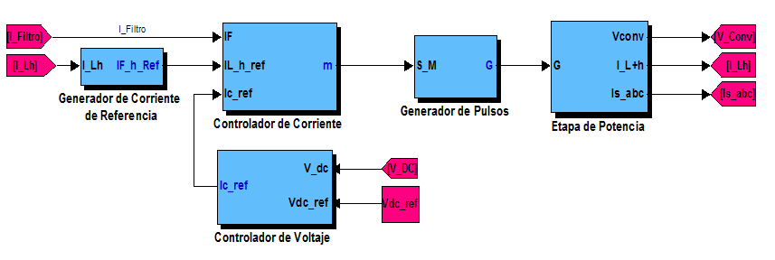
Topología de un filtro activo de potencia paralelo trifásico
Modelo General del filtro activo de potencia paralelo trifásico

Slide 10
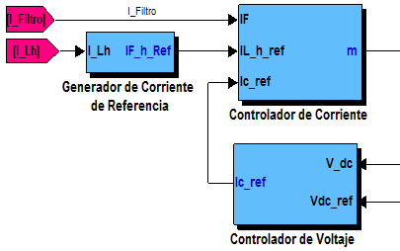
Topología de un filtro activo de potencia paralelo trifásico
Formado por dos etapas:
La etapa de potencia y la etapa de control.
Etapa de Potencia
Etapa de Control

Slide 11
Etapa de Potencia:
Realiza la correcta compensación a la red, inyectando corriente en el punto PCC, esto lo logra mediante un sistema de control que garantiza que las corrientes inyectadas sigan la señal de referencia.

Slide 12
Etapa de Potencia:
El circuito lo constituye:
Inversor
Enlace DC
Impedancia de Enlace con la Red
Red Trifásica

Slide 13
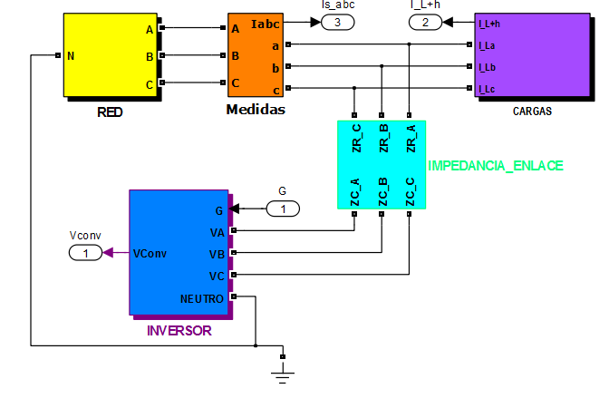
Modelo de Simulink de la Etapa de Potencia

Slide 14
Red de Suministro Eléctrico
El suministro eléctrico
red trifásica de 120[Vrms].

Slide 15
Determinación del Voltaje del Enlace DC
Para la selección del voltaje se ha considerado lo siguiente:
Sabiendo que:
El voltaje DC del filtro se obtuvo a partir de la ecuación:
Donde,
, voltaje de salida del convertidor.
, índice de modulación.
Con estos valores obtenemos que :

Slide 16
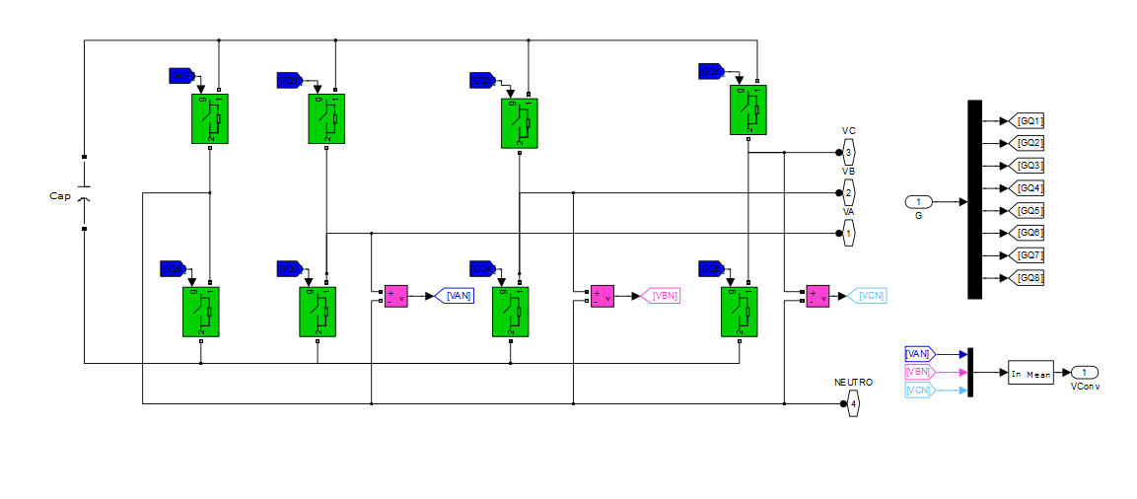
Inversor Trifásico
Es un inversor alimentado por voltaje (Voltage Source Inverter, VSI), de cuatro ramales e interruptores controlados por un generador de pulsos.

Slide 17
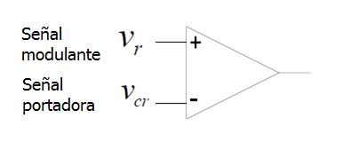
Generador de Pulsos
Modulación por Ancho de Pulso Sinusoidal, SPWM (Sinusoidal, Pulse Width Modulation)
Comparador de señal modulante con la señal portadora
Esta técnica consiste en generar pulsos de frecuencia determinados y hacer variar el ciclo de trabajo.

Slide 18
Generador de Pulsos
El propósito de utilizar la técnica SPWM, es debido a que la señal de corriente generada por el filtro se ajusta de mejor manera a los armónicos que generan la cargas no lineales, permitiendo así su compensación.
Gráfico de la señal modulante V_{sin} y la portadora V_{tri. ,}
(b) Diferencia entre V_{sin} y V_{tri,}
(c) Diferencia entre -V_{sin} y V_{tri}

Slide 19
Impedancia de Enlace con la Red
Es el filtro inductivo que se coloca entre el inversor alimentado por voltaje (VSI) y la red de distribución de suministro.

Slide 20
Impedancia de Enlace con la Red
La inductancia fue escogida bajo el criterio [1]
Donde,
es la amplitud de la señal portadora.
f_{s=}40[KHz], es la frecuencia de conmutación del inversor.
Voltaje de Salida del Convertidor
Voltaje de referencia de almacenamiento del capacitor.
Valor de a la inductancia:

Slide 21
Capacitor de Enlace DC

Slide 22
Capacitor de Enlace DC
Fija voltaje en el Enlace DC limitando sus variaciones y provee energía durante los transientes.
Función
Para encontrar el capacitor, partimos de la ecuación del voltaje del capacitor
Donde al despejar el capacitor tenemos que:

Slide 23
Capacitor de Enlace DC
El capacitor fue hallado de manera gráfica, y sabiendo que la integral de una función, es igual al área bajo la curva, tenemos que:
Donde,
La base (b), es igual al tiempo de carga.
La altura (h), es igual a la amplitud de la corriente del capacitor y es igual al 1% del

Slide 24
Capacitor de Enlace DC
.
Gráfica de la corriente del capacitor.
Aplicando la fórmula final y mediante el análisis de la gráfica tenemos que:

Slide 25
Etapa de Control:
La compensación de armónicos de corriente se logra, inyectando igual pero opuestos componentes armónicos de corriente de la carga en el PCC, cancelando así la distorsión original.
Principios de Operación:
De lo cual se obtiene que:

Slide 26
Partes del Sistema de Control
Generador de corriente de referencia
Lazo de control de corriente
Lazo de control de tensión DC

Slide 27
Generador de Corriente de Referencia
La corriente de referencia se obtiene mediante el filtro Notch.

Slide 28
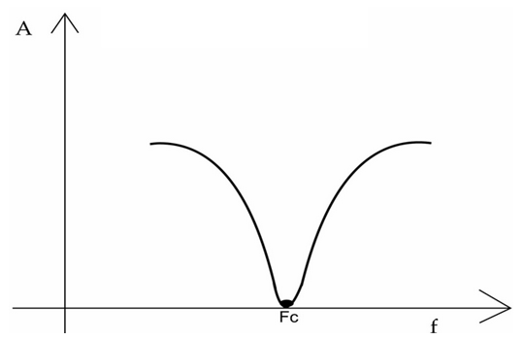
Filtro Notch
Generador de Corriente de Referencia
Función:
Permite el paso de todas las señales, excepto la designada.

Slide 29
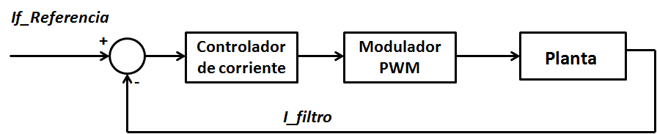
Controlador de Corriente
Permite seguir la señal de referencia de la corriente que va a compensar los armónicos de la carga.
Importante

Slide 30
Controlador de Corriente

Slide 31
Controlador de Corriente

Slide 32
Controlador de Corriente
Función de Transferencia de la Planta.
Utilizando la técnica del factor K:
El controlador de corriente tiene la siguiente función de transferencia.

Slide 33
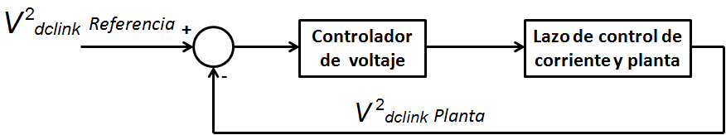
Controlador de Voltaje
Se debe suministrar al inversor potencia activa necesaria para mantener el voltaje DC constante y suplir las pérdidas de conmutación
Importante

Slide 34
Controlador de Voltaje

Slide 35
Controlador de Voltaje
Función de Transferencia de la Planta.
Utilizando la técnica del factor K:
El controlador de corriente tiene la siguiente función de transferencia.

Slide 36
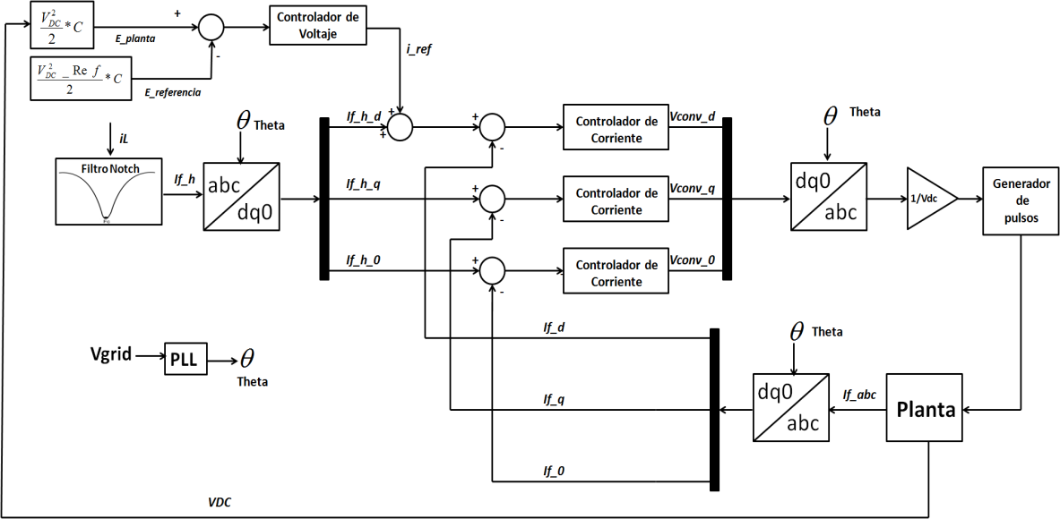
Diagrama de Control

Slide 37
Análisis de los Sags y Swells
Pruebas del Sistema
El análisis de los sags y swells, fue basado en casos extremos, donde sus parámetros fueron determinados en base a la información [15], la cual se presenta en la tabla II.
Categoría | Momentáneo | Instantáneo | Temporal
Sag | 0.1-0.9 pu, 0.5-30 ciclos | 0.1-0.9 pu, 30 ciclos-3s | 0.1-0.9 pu, 3s-1min
Swell | 1.1-1.8pu, 0.5-30 ciclos | 1.1-1.4pu, 30 ciclos-3s | 1.1-1.2pu, 3s-1min

Slide 38
Simulación de un Sag al 10%
Voltaje de la red, convertidor y del capacitor respectivamente ante la variación del sag al 10%.

Slide 39
Simulación de un Sag al 10%
Corriente del FAP, la red y la carga respectivamente ante la variación del sag al 10%.

Slide 40
Simulación de un Sag al 90%
Voltaje de la red, convertidor y del capacitor respectivamente ante la variación del sag al 90%.

Slide 41
Simulación de un Sag al 90%
Corriente del FAP, la red y la carga respectivamente ante la variación del sag al 90%.

Slide 42
Simulación de un Swell al 5%
Voltaje de la red, convertidor y del capacitor respectivamente ante la variación del swell al 5%

Slide 43
Simulación de un Swell al 5%
Corriente del FAP, la red y la carga respectivamente ante la variación del swell al 5%

Slide 44
Simulación de un Swell > 5%
Voltaje de la red, convertidor y del capacitor respectivamente ante la variación del swell al1 5%

Slide 45
Simulación de un Swell > 5%
Corriente del FAP, la red y la carga respectivamente ante la variación del swell al 15%

Slide 46
    Prueba de Cargas No Lineales con Contenido Armónico de Tercer y Quinto orden.
Tabla III Análisis Comparativo
Amplitud Ired[A] | 3er Armónico 23% Ired | 5to Armónico 11% Ired | Filtro Notch THDi(%) | Bloque Referencia Ideal THDi (%)
5 | 1.15 | 0.55 | 2.16 | 0.95
10 | 2.3 | 1.1 | 1.67 | 0.95
15 | 3.45 | 1.65 | 1.55 | 0.76
20 | 4.6 | 2.2 | 1.52 | 0.68
25 | 5.75 | 2.75 | 1.50 | 0.65
30 | 6.9 | 3.3 | 1.51 | 0.87
35 | 8.05 | 3.85 | 2.99 | 3.17
40 | 9.2 | 4.4 | 6.19 | 6.19
45 | 10.35 | 4.95 | 8.83 | 9.45
50 | 11.25 | 5.5 | 11.50 | 12.00
PROMEDIO |  |  | 3.94% | 3.567%

Slide 47
    Simulación de una carga No Lineal conectada a la red, sin el uso del Filtro Activo de Potencia Paralelo Trifásico.
Corriente del FAP, la red y la carga respectivamente sin FAP

Slide 48
    Simulación de una carga No Lineal conectada a la red, sin el uso del Filtro Activo de Potencia Paralelo Trifásico.
Análisis FFT

Slide 49
    Simulación de una carga No Lineal conectada a la red, utilizando el Filtro Activo de Potencia Paralelo Trifásico.
Corriente del FAP, la red y la carga respectivamente

Slide 50
    Simulación de una carga No Lineal conectada a la red, utilizando el Filtro Activo de Potencia Paralelo Trifásico.
Análisis FFT

Slide 51
    Simulación del Funcionamiento del Filtro Activo de Potencia Paralelo Trifásico ante una carga Lineal y una No Lineal conectada a la red.
Voltaje de la red, convertidor y voltaje DC respectivamente.

Slide 52
    Simulación del Funcionamiento del Filtro Activo de Potencia Paralelo Trifásico ante una carga Lineal y una No Lineal conectada a la red.
Corriente del filtro, de la red y de la carga, respectivamente

Slide 53
    Simulación del Funcionamiento del Filtro Activo de Potencia Paralelo Trifásico ante una carga Lineal y una No Lineal conectada a la red.
Corrientes de referencia y reales, en el eje d.q.0, respectivamente

Slide 54
Conclusiones
Los armónicos de corriente provenientes de las cargas no lineales fueron compensadas y es el resultado del uso del FAP paralelo trifásico. Esto lo verificamos al medir el THDi, donde su valor utilizando el filtro Notch, THDi=3.94% y con el bloque de referencia ideal, THDi=3.567%; se encuentran dentro del rango que permite la norma IEEE-519.
Ante un sag del 10% y 90%, con el uso del FAP paralelo trifásico, se comprobó mediante la simulación, que la corriente de la red en ambos casos, no presenta distorsión alguna.

Slide 55
Conclusiones
Ante un swell del 5%, con el uso del FAP paralelo trifásico, se comprobó mediante la simulación que la corriente de la red no presenta distorsión alguna.
El FAP paralelo trifásico puede compensar corriente de hasta 50[A], como se verifica en la tabla de resultados, de la tabla III, mayor a eso, la corriente de la red, presentará distorsión.
El dimensionamiento de los componentes, tanto el capacitor como el inductor en el enlace DC y enlace de la red respectivamente, cumple con las especificaciones para los cuales se seleccionaron.

Slide 56
Recomendaciones
  Para poder atenuar los armónicos de baja frecuencia como el tercer y quinto armónico, el ancho de banda del controlador de voltaje debe ser menor a la frecuencia del armónico más bajo y a partir de ese valor se realizan pruebas que determinarán si es el adecuado, en caso de no serlo, se debe bajar dicha frecuencia una década. En nuestro proyecto el ancho de banda final del controlador de voltaje escogido fue de 10[Hz].
  Para un mejor seguimiento de las señales de referencias a ser inyectadas, se recomienda utilizar otros métodos más avanzados, de los cuales se obtendrá de manera más precisa dichas señales de referencia para el buen filtrado de armónicos en la red.

Slide 57
Recomendaciones
Para atenuar los armónicos de orden alto se requiere un mayor ancho de banda en el controlador de corriente, como en nuestro caso el ancho de banda utilizado es de 4000[HZ], se pudo filtrar armónicos de tercer y quinto orden.
En caso de una implementación del trabajo presentado, es importante tener en cuenta otros factores, como el dimensionamiento de las redes snubber para protección de los tiristores, los disipadores de calor para evitar sobrecalentamiento del equipo, el tipo de tiristor ya que deben ser capaces de trabajar en las condiciones establecidas por el proyecto, las impedancias de la red y del convertidor entre otros factores.

Slide 58
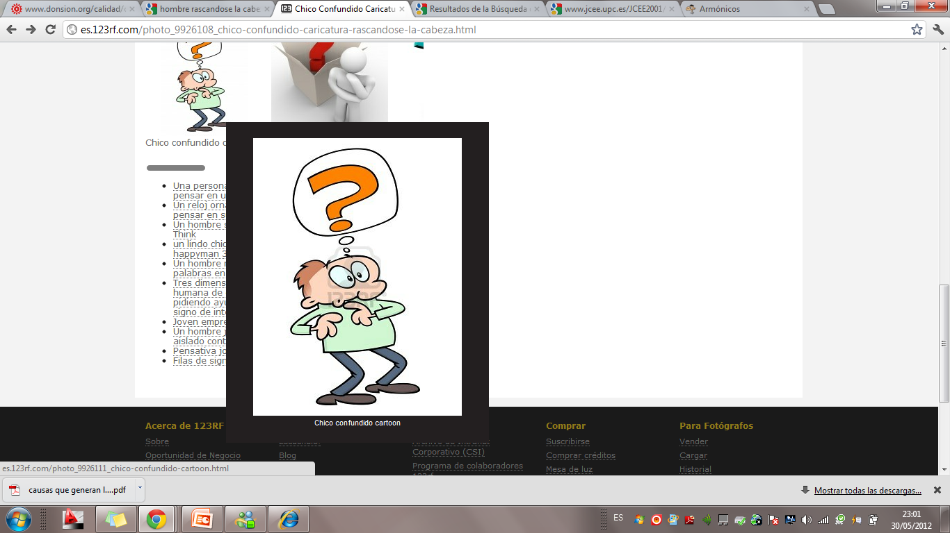
Preguntas ????

Slide 59
Referencias
[1] Joharm Farith Petit Suárez, “Topologías y algoritmos de control para filtros activados aplicados a la mejora de la calidad del suministro eléctrico”, Phd. Disertation, Dept Ing. Eléc, Univ. Carlos III de Madrid, 2005.
[2] Juan José Mora Flores UDG: Calidad del servicio eléctrico-Power Quality-. [Online].Disponible: http://eia.udg.es/~secse/curso_calidad/curso3_armonicos.pdf, 2003.
[3] Tripod.Lycos.com: Armónicos IEE519. [Online]. Disponible: http://jaimevp.tripod.com/Electricidad/armonico519_pag2.htm, Fecha de consulta, 2011.
[4] Filtro Activo De Potencia En Paralelo: Análisis Y Diseño- MSc. Pedro Fabián Cárdenas- MSc. Fabián Jiménez- MSc. César Augusto Peña Cortes, U. Nacional de Colombia, U. Santo Tomás, U. de Pamplona, Bogotá, Tunja, Pamplona, 2009.
[5] Luis A. Morán, Juan W.Dixon, José R. Espinoza, Rogel R. Espinoza, Rogel R. Wallace, “Using Active Power Filters To Improve Power Quality” Dept. Ing. Electr., Univ. de Concepción- Univ. Católica de Chile, Concepción Chile – Santiago-Chile, Fecha de consulta, 2011.

Slide 60
Referencias
[6] Tuveras.com: Sistema Eléctrico de Potencia. [Online]. Disponible: http://www.tuveras.com/lineas/sistemaelectrico.htm, Fecha de consulta, 2011.
[7] Juan Díaz González, “Inversores PWM”. Prof de Universidad, Tec. Etectr., Univ. Oviedo, 1999.
[8] Francisco M. Gonzalez-Longatt, Miembro IEEE, “Entendiendo la Transformada de Park”, Univ. Experimental Politécnica de la Fuerza Armada Nacional, Venezuela, 2004.
[9] AES Salvador: Introducción a los problemas de calidad de energía (Power Quality) y dispositivos de mitigación. [Online]. Disponible: http://www.aeselsalvador.com/grandesclientes/images/Calidad_de_Energia_vi mpresion3.pdf, Fecha de consulta, 2011.
[10] Muhammad H. Rashid, “Inversores modulados por ancho de pulso,” en Electrónica de Potencia Circuitos, Dispositivos y Aplicaciones, 3ra ed. Prentice-Hall. Inc, pp. 237-260, 2004.
[11] Luis A. Morán, Juan W. Dixon, Rogel R. Wallace, “A Three-phase Active Power Filter Operating with Fixed Switching Frequency for Reactive Power and Current Harmonic Compensation”, 1995.

Slide 61
Referencias
[12] Raja Ayyanar, “Lecture 3, Steady state analysis of buck converter” EEE 572, pp 9-1, Diapositivas – Materia de Graduación- Clase 4, Fecha de consulta, 2011.
[13] Raja Ayyanar, “Lecture 11, K-Factor Approach” EEE 572, Diapositivas – Materia de Graduación- Clase 9, Fecha de consulta, 2011.
[14] Phd- Síxifo Falcones, “Control of three phase converters”, Diapositivas – Materia de Graduación- Clase 10, Fecha de consulta, 2011.
[15] Carol Gowan, Chad Loomis, “Power Quality and Harmonics: Causes, Effects and Remediation Techniques”, Cornell University PDC Electrical Design Section, pp 5-10, 2006.
[16] ABB, “Corrección del factor de potencia y filtrado de armónicos en las instalaciones eléctricas”, Cuadernos de aplicaciones técnicas, pp 20-21, Fecha de consulta, 2011.
[17] REASA, “Límites de distorsión armónica”, Ficha Técnica REA00510, pp 1-2, Fecha de consulta, 2011.
[18] Análisis y propuesta de solución al problema de alta distorsión armónica: caso industrial, Univ. Nacional de Asunción-Facultad Politécnica, pp 87, Fecha de consulta, 2011.

